Slide 1

Нечітка логіка та її застосування
Презентація на тему:

Slide 2

Зміст
ВСТУП
Операції, що застосовуються до нечітких множин:
  Об’єднання;
  Перетинання;
  Доповнення;
  Концентрація;
  Розмиття.
Базові поняття:
  Фаззіфікація та дефаззіфікація;
  Степінь належності;
  Лінгвістична змінна;
  Терм.
Приклад застосування:
Fuzzy
Fuzzy
Fuzzy
Fuzzy
Fuzzy

Slide 3
Зміст
Система Fuzzy-контролерів
Структура Fuzzy-контролера:
  Блок фаззіфікації;
  База знань;
  Блок розв’язання;
  Блок дефаззіфікації;
Автономний мобільний робот MARGE:
  Опис роботи;
  Схема робота
Fuzzy
Fuzzy
Fuzzy
Fuzzy
Fuzzy

Slide 4
Вступ
Можна як приклад згадати прогноз погоди: «завтра температура повітря +5 градусів С, можливий дощ». В цьому випадку навіть професійні синоптики не можуть точно сказати, чи буде завтра дощ. Це й є проявом нечіткої логіки: погода завтра може бути в даному випадку як похмурою, так і з дощем. Події тут передбачаються з деякою часткою впевненості (рангом).
Застосування традиційної нечіткої логіки у сучасних системах вкрай обмежене наступними факторами:
як правило, реальна система має більшу кількість входів, аніж її нечітка реалізація;
додавання вхідних змінних збільшує складність обчислень енкспоненціально;
як наслідок вищезгаданого, зростає база правил, що призводить до ускладнень з її сприйняттям (тим більше, база правил набирається вручну);
операції в реальному масштабі часу потребує спеціального апаратного забезпечення.
Notes:
Agents can define everything and nothing -> hype

Slide 5
Вступ
Розглянемо тепер наступний приклад, пов'язаний з віком людини. До 16 років неможливо однозначно стверджувати, що людина молода (наприклад, 15-річні) відноситься до терміну молодий з рангом біля 0,9. Зате діапазону від 16 до 30 років можна сміливо присвоїти ранг 1, тобто людина у цьому віці молода. Після 30 років людина немов вже й не молода, але ще й не стара, тут належність (ранг) терміну віку «молодий» буде приймати значення в інтервалі від 0 до 1. І чим старшим є вік людини, тим менше стає його приналежність до молодих, тобто ранг буде прямувати до нуля.
Notes:
Agents can define everything and nothing -> hype

Slide 6

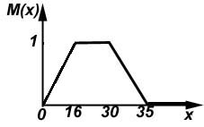

Вступ
Розмірковуючи таким чином, була отримана нечітка множина, яка описує поняття молодості для всього вікового діапазону людини. Якщо ввести решту термінів (наприклад, дуже молодий, старий тощо), то можна охарактеризувати змінну як вік, яка складається з декількох нечітких множин і повністю перекриває весь життєвий період.

Slide 7

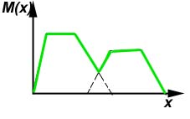
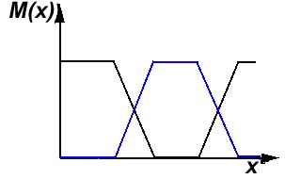

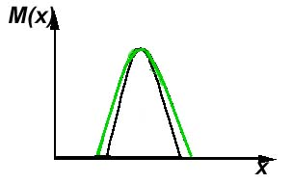
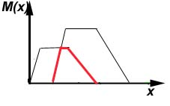
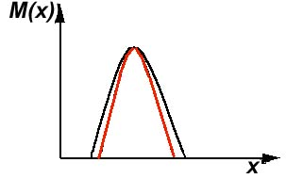
Операції, що застосовуються до нечітких множин :
  Об’єднання
  Доповнення
  Розмиття
  Перетинання
  Концентрація

Slide 8
Базовые понятия
Фаззіфікація - співставлення множини значень х її функції належності М(х), тобто переведення значень х у нечіткий формат (приклад з терміном «молодий»).
Дефаззіфікація - процес, зворотний до фаззіфікації.
Всі системи з нечіткою логікою функціонують за одним принципом: покази вимірювальних приладів фаззіфікуються (переводяться у нечіткий формат), обробляються, дефаззіфікуються та у вигляді звичних сигналів подаються на виконавчі пристрої.

Slide 9
Базовые понятия
Ступінь належності - це не імовірність, оскільки невідома функція розподілення, відсутні повторюваності експериментів. Так, якщо взяти з розглянутого раніше приклада прогнозу погоди дві взаємовиключні події «буде дощ і не буде» і присвоїти їм деякі ранги, то сума цих рангів необов’язково буде дорівнювати 1; проте, якщо рівність все ж спостерігається, то нечітка множина вважається нормованою. Значення функції належності M(x) можуть бути взяті тільки з апріорних знань, інтуїції, досвіду або опитування експертів.

Slide 10
Базові поняття
У нечіткій логіці вводиться поняття лінгвістичної змінної, значеннями якої є не числа, а слова природної мови, що називаються термами (саме так це було з термами в логіці предикатів першого порядку).
Наприклад, у випадку керування мобільним роботом можна ввести дві лінгвістичні змінні: “ДИСТАНЦІЯ” (віддаль до перешкоди) і “НАПРЯМОК” (кут між поздовжньою віссю робота та напрямком на перешкоду).
Notes:
Agent execute in an environment

Slide 11
Приклад застосування
Розглянемо лінгвістичну змінну “ДИСТАНЦІЯ”. Як значення її можна визначити терми “ДАЛЕКО”, “СРЕДНЯ”, “БЛИЗЬКО та “ДУЖЕ БЛИЗЬКО”. Далі, необхідно визначити точні фізичні значення термів цієї змінної. Нехай змінна “ДИСТАНЦІЯ” може приймати будь-яке значення з діапазону від 0 до ∞. Відповідно до положень теорії нечітких множин, в такому випадку кожному значенню віддалі з наведеного діапазону може бути поставлене у відповідність деяке число від 0 до 1, яке визначає степінь належності даної віддалі (припустимо, 40 см) до одного чи іншого з термів лінгвістичної змінної “ДИСТАНЦІЯ”. Степінь належності визначається так званою функцією належності М(d), де віддаль до перешкоди. У нашому випадку віддалі 40 см. можна задати степінь належності до терму “ДУЖЕ БЛИЗЬКО”, яка дорівнює 0,3, а до терму “БЛИЗЬКО” – 0,7. Конкретне визначення степеню належності може відбуватися тільки при роботі з експертами.
Notes:
Agent execute in an environment

Slide 12
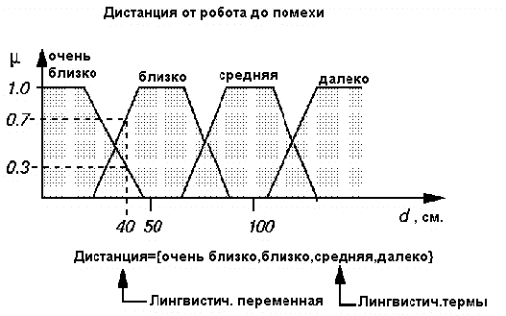
Приклад застосування
Дистанція від робота до перешкоди
“ дуже
Близько ”
“ близько ”
“ середня ”
“ далеко ”
Дистанція = {“ дуже близько ”, “ близько ”, “ середня ”, далеко}
Лінгвістична змінна
Лінгвістичні терми
Змінній “НАПРЯМ”, яка може приймати значення у діапазоні від 0 до 360 градусів, задамо терми “ЛІВИЙ”, “ПРЯМО” і “ПРАВИЙ”. Тепер необхідно задати вихідні (права частина продукційних правил) змінні. У досліджуваному прикладі достатньо однієї, яку називатимемо “РУЛЬОВИЙ КУТ”. Вона може містити терми: “РІЗКО ВЛІВО”, “ВЛІВО”, “ПРЯМО”, “НАПРАВО”, “РІЗКО ВПРАВО”. Зв’язок між входом і виходом зберігається у таблиці нечітких правил (Таблиця 1).

Slide 13
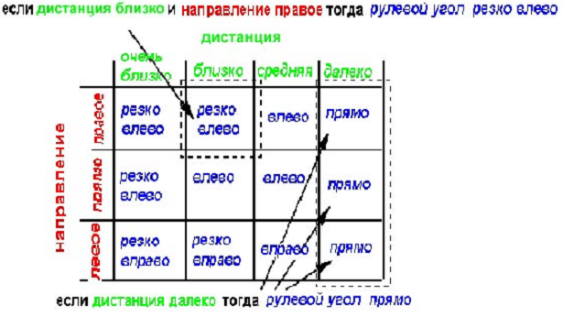
Приклад застосування
Якщо дистанція “ близько ” і напрям “ правий ”, тоді рульовий кут “ різко вліво ”
дистанція
дуже
близько
близько
сере-
дня
далеко
правий
різко
вліво
різко
вліво
вліво
прямо
прямо
різко
вліво
вліво
напрям
вліво
прямо
лівий
різко
вліво
різко
вправо
на-
право
прямо
Якщо дистанція “ далеко ”, тоді рульовий кут “ прямо ”
Таблиця 1. Таблиця нечітких правил
Таким чином, мобільний робот з нечіткою логікою буде функціонувати за наступним принципом: дані з сенсорів про віддаль до перешкоди і спрямуванні на неї будуть фаззіфіковані, опрацьовані відповідно до табличних правил, дефаззіфіковані, а далі отримані дані у вигляді керуючих сигналів надійдуть на приводи робота.

Slide 14
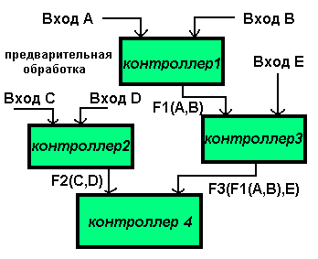
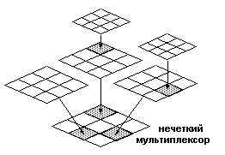
Система Fuzzy - контролерів
Використання системи, що опрацьовує значну кількість даних за допомогою декількох нечітких мікроконтролерів, об’єднаних разом, дозволяє якісно керувати важко описуваними нечіткими процесами. Кожний елемент отриманої нечіткої сітки позначається як нечіткий вузол. Тепер, якщо зв’язати вихід одного вузла зі входом іншого, усі обчислення значно спрощуються. Цей підхід названий нечітким передобчисленням.
Вхід А
Вхід В
попереднє
опрацювання
контролер 1
Вхід E
Вхід С
Вхід D
F1(A,B)
контролер 2
контролер 3
нечіткий
F2(A,B)
F3(F1(A,B),E)
мультиплексор
контролер 4

Slide 15
Структура Fuzzy - контролера
Загальна структура мікроконтролера, який використовує нечітку логіку, наведена нижче. Вона містить у своєму складі наступні вузли:
  блок фаззіфікації;
  базу знань;
  блок рішень;
  блок дефаззіфікації.
Блок фаззіфікації перетворює чіткі (сrisp) величини, заміряні на виході об’єкта керування, у нечіткі величини, подані лінгвістичними змінними у базі знань.
Блок розв’язування використовує нечіткі умовні (if – then) правила, закладені у базі знань, для перетворення нечітких вхідних даних в необхідні керуючі дії, які носять також нечіткий характер.
Блок дефаззіфікації перетворює нечіткі дані з виходу блока рішень у чітку величину, яка використовується для керування об’єктом.

Slide 16
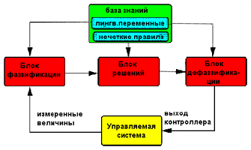
Структура Fuzzy - контролера
база знань
лінгвістичні змінні
нечіткі правила
Блок
фаззіфікації
Блок
розв’язувань
Блок
дефаззіфі-
кації
виміряні
величини
вихід
контролера
Керована
система
В якості реальних мікроконтролерів, підтримуючих нечітку логіку, виступають 68HC11, 68HC12 фірми Motorola, MCS-96 фірми Intel, а також деякі інші.

Slide 17
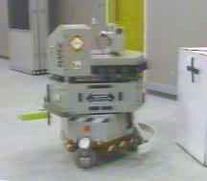
Автономний мобільний робот (АМР) MARGE
Даний мобільний робот повністю автономний, не потребує оператора, може наводитися на об’єкти та взаємодіяти з ними (пошук об’єкта, пошук маркера, нанесеного на об’єкт, стикування з об’єктом), не зважаючи на присутність у зовнішньому середовищі непередбачених перешкод

Slide 18
Автономный мобильный робот MARGE
Режими роботи АМР спроектовані на зразок найпростіших комах. Поведінка таких істот є результатом взаємодії так званих стимулюючих і реагуючих на різні прояви дій з боку зовнішнього середовища. Ці дії припускаються як відповідна реакція організму та мотиваційний стан (голод, жах і т.п.). Таким чином, у випадку АМР це інтерпретується наступним чином: коли необхідно запобігти зіткнень, викликається режим об’їзду перешкод, якщо ж необхідно виявити ціль, то викликається режим її пошуку.
Режими пошуку цілі та об’їзду перешкод розглядаються у двох аспектах керування: рулем і швидкістю.

Slide 19
Автономний мобільний робот MARGE
Керування швидкістю зорієнтовано на показання ультразвукових давачів, які забезпечують ліве та праве сканування простору, а також простір перед АМР. Відповідно до закладених нечітких правил, робот пересувається с максимальною швидкістю до цілі, якщо з трьох боків нема перешкод, і гальмує при появі перешкоди з будь-якого боку.
Експертні правила рульового керування дозволяють АМР рухатися по коридору практично паралельно стінам, об'їжджати незначні перешкоди, вибиратися з напівзамкнених перешкод, безцільно "бродити" по місцевості (за рахунок уведення випадкового числа), наводитися на ціль по показанням системи технічного зору.
Розв’язуючі правила по кожному з керувань утворюють нечіткий мультиплексор, який відповідно до показань давачів вибирає або режим наведення і руху до цілі, або режим об’їзду перешкод.

Slide 20
Автономний мобільний робот MARGE
Програмування нечітких правил відбувається у спеціально створеному середовищі PCFuz. Даний пакет не потребує спеціального апаратного забезпечення і працює у таких операційних системах, як OS-9, UNIX и MSDOS. Середовище PCFuz складається з трьох частин:
  файл початкових установлень;
  перекладач;
  блок реального масштабу часу.
Файл початкових установлень містить константи, лінгвістичні нечіткі множини, нечіткі змінні та нечіткі правила, визначені програмістом. Цей файл за допомогою перекладача перетворюється у таблицю правил. В режимі запуску програми активними є тільки ця таблиця і блок реального масштабу часу, реалізований на мікропроцесорі Motorola 68040.

Slide 21
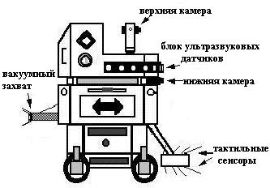
Автономний мобільний робот MARGE
На АМР встановлені різні типи давачів (рис.2): 13 ультразвукових з малим кутом огляду та 6 з великим кутом огляду; сумарне поле огляду складає 240 градусів. Крім того, в робот вмонтовані 2 камери на основі ПЗС структур, які й утворюють систему технічного зору АМР, а також тактильні сенсори для запобігання зіткнень у випадку відмови нечіткої системи.
верхня камера
блок ультразвукових
давачів
вакуумний
захват
нижня камера
тактильні
сенсори

